Slide 1
FDA x ADHD

Slide 2
Functional ANOVA
 | Gamma (32-64 Hz) | Beta (16-32 Hz) | Alpha (8-16 Hz) | Theta (4-8 Hz) | Delta (0-4 Hz)
Prefrontale | 0,3975 | 0,3200 | 0,1545 | 0,9740 | 0,1885
Frontale | 0,0000 | 0,0005 | 0,0000 | 0,0000 | 0,1260
Centrale | 0,0470 | 0,0115 | 0,0005 | 0,0360 | 0,2930
Parietale | 0,0730 | 0,1235 | 0,2060 | 0,0145 | 0,0045
Occipitale | 0,0015 | 0,0585 | 0,0435 | 0,0545 | 0,0325
Temporale sx | 0,0570 | 0,2885 | 0,0725 | 0,2195 | 0,0520
Temporale dx | 0,0000 | 0,0000 | 0,0010 | 0,0025 | 0,0650

Slide 3
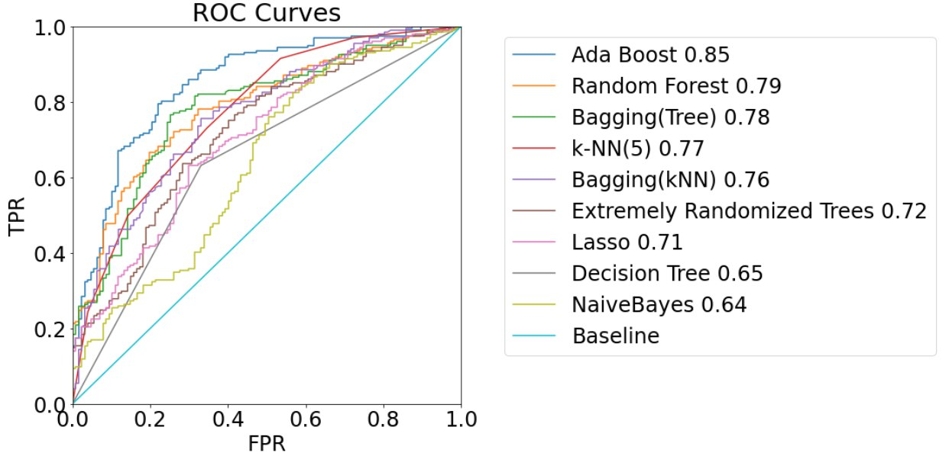
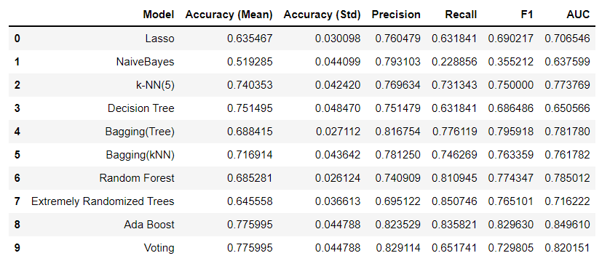
Classifier

